Slide 1
Химический состав клетки

Slide 2
План урока
1. Химический состав клетки.
2. Классификация минеральных веществ (по содержанию в клетке).
3. Роль макро и микроэлементов в жизни клетки.
4. Роль химических элементов в организме человека.

Slide 3
Ответить на вопросы
1. Методы и задачи цитологии.
2. Увеличительные приборы. Устройство светового микроскопа. Как узнать общее увеличение светового микроскопа?
3. История становления цитологии. Вклад отдельных ученых в развитие клеточной теории.

Slide 4
Признаки реакции:
• капельки воды (пары воды конденсируются на холодной стеклянной пластинке);
• дым (сгорают органические вещества);
• зола (неорганические вещества).

Slide 5
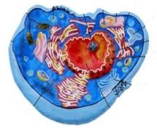
Химический состав клетки
Различия живой и неживой природы
Неорганические вещества в клетке
Макроэлементы Микроэлементы
Ультрамикроэлементы
Соли
Вода
Органические вещества в клетке
Белки
Нуклеиновые кислоты
Углеводы
Липиды
ВЫВОД

Slide 6
Макроэлементы
К макроэлементам относят кислород (65—75 %), углерод (15—18 %), водород (8—10 %), азот (2,0—3,0 %), калий (0,15—0,4 %), сера (0,15—0,2 %), фосфор (0,2—1,0 %), хлор (0,05—0,1 %), магний (0,02—0,03 %), натрий (0,02—0,03 %), кальций (0,04—2,00 %), железо (0,01—0,015 %. Такие элементы, как C, O, H, N, S, P входят в состав органических соединений, поэтому их называют биогенными элементами
в сравнительно больших количествах (десятых и сотых долях процента) находятся в клетке кальций, калий, кремний, фосфор, магний, сера, хлор, натрий, алюминий, железо. они вместе с первыми четырьмя (О, С, Н и N) составляют группу макроэлементов

Slide 7
Биогенные элементы
Химические элементы, которые входят в состав клетки и выполняют биологические функции называются биогенными. К биогенным элементам относится около 30 элементов. Среди биогенных элементов особое место занимают так называемые элементы – органогены, которые образуют важнейшие вещества в живых организмах - воду, белки, жиры, углеводы, витамины, гормоны и др. К органогенам относятся шесть элементов – C,O, H,N,H,S.
К числу биогенных элементов относится и ряд металлов, среди которых особенно важные биологические функции выполняют десять, так называемых “ металлы жизни”. Этими металлами являются четыре s – элемента C ,K, Na, Mg и шесть d элементов – Fe, Zn, Cu, Mn, Mo, Co.

Slide 8
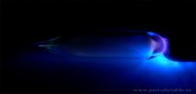
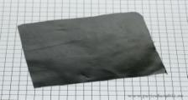
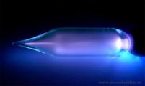
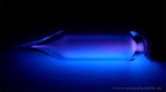
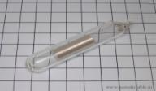
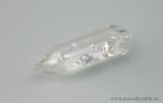
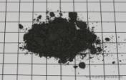
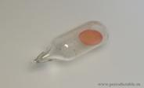
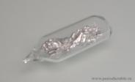
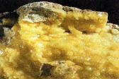
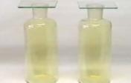
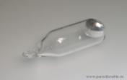
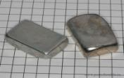
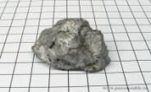
Макроэлементы
кислород Углерод Водород Азот
кальций калий кремний фосфор магний
сера хлор натрий алюминий железо

Slide 9
C -основа всех органических веществ
О -входит в состав практически всех органических веществ
клетки.
H -состав воды и многих органических веществ
N -состав белков, ДНК, РНК, АТФ
Ca -костная ткань, свёртываемость крови, сокращение мышц, клеточная стенка растений
K -процессы фотосинтеза, сердечные сокращения, образование нервных импульсов
Na -регуляция ритма сердечных сокращений, влияние на синтез гормонов

Slide 10
Состав человеческого тела.
Французский химик Г.Бертран подсчитал, что тело человека, весящего около 100 кг, содержит кислорода 63 кг, углерода – 19 кг, водорода – 9 кг, азота – 5 кг, кальция – 1 кг, фосфора – 700 г, серы – 640 г, натрия – 25о г, калия – 220 г, хрома – 180 г, магния – 80 г, железа – 3 г, йода – 0,03 г. Фтора, брома, марганца, меди – еще меньше.
Задача. Подсчитайте, сколько в вашем организме содержится кислорода.

Slide 11
Микроэлементы
В несколько меньшем количестве в клетках встречаются элементы, объединенные в группу микроэлементов. Это цинк, кобальт, йод, медь, фтор, бор, никель, серебро, литий, хром и некоторые другие. Их содержание в клетке колеблется от тысячных до стотысячных долей процента, а суммарная масса всех микроэлементов составляет 0,02 %.

Slide 12
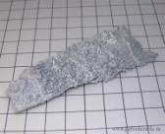
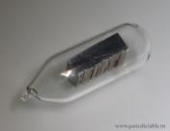
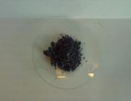
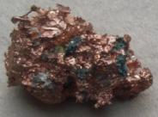
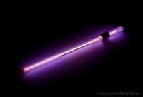
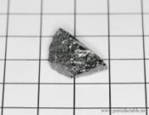
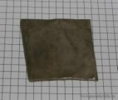
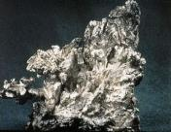
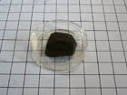
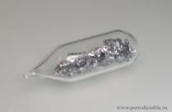
Микроэлементы
цинк кобальт йод медь фтор
бор никель серебро литий, хром

Slide 13
Cu -ферменты гемоцианины, синтез гемоглобина, фотосинтез
F -костная ткань
Mu -обмен азота, процесс фотосинтеза, регуляция ферментов
Mo -связывание атмосферного азота у клубеньковых бактерий, ферменты
Co -развитие эритроцитов, связывание атмосферного азота, витамин B12
B -рост растений
Zu -синтез растительных гормонов, ферменты

Slide 14
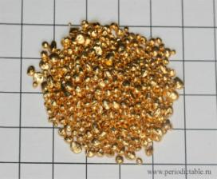
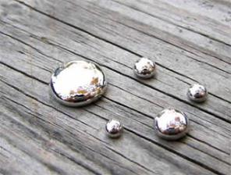
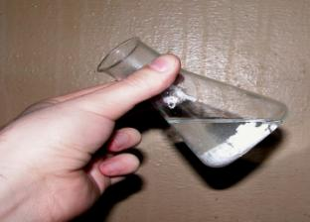
Ультрамикроэлементы
И, наконец, третью группу составляют – золото, ртуть, радий и некоторые другие элементы, присутствующие в клетках в миллионных долях процента.
Золото ртуть радий

